Slide 1
Přidejte se na
slido.com
#ZE1

Slide 2
Dvacet minut, které změní váš názor na svět
Miloš Bukáček
Přidejte se na slido.com
#ZE1

Slide 3
1) Kolik dívek v zemích s nízkým příjmem dnes dokončí základní školu?
Podle World Bank jde přesně o 63,2 %
pod 20 % necelá 2 % dívek (Afghánistán, Jižní Súdán)

Slide 4
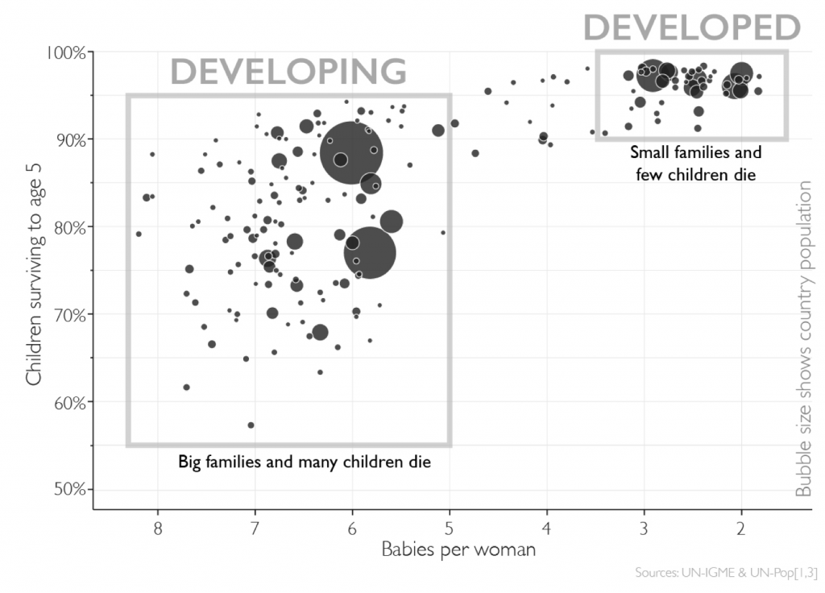
1965

Slide 5
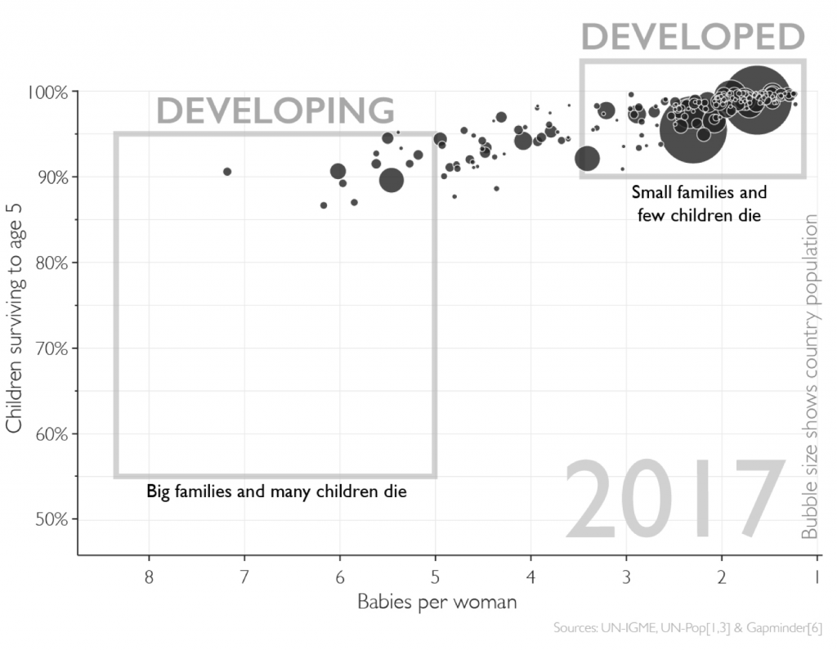

Slide 6
2) Kde žije většina světové populace?
Světová banka rozděluje země do příjmových skupin na základě HDP na obyvatele v USD
země s nízkým příjmem – pouze 9 % světové populace
země se středním příjmem – 75 % světové populace
země s vysokým příjmem – 16 % světové populace

Slide 7
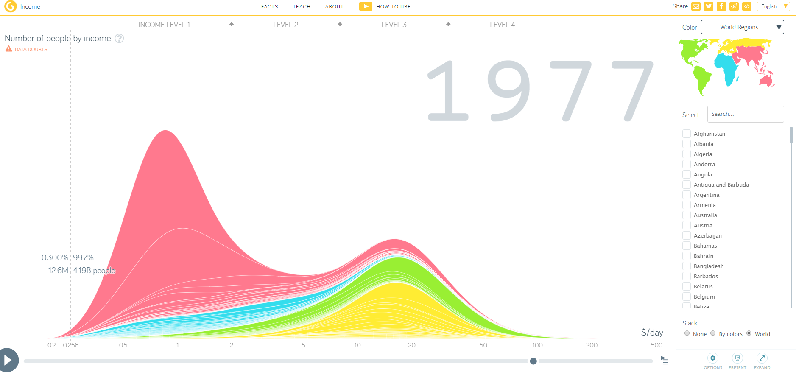

Slide 8
WORLD POPULATION (billion)
by four income levels
2 $
8 $
32 $
L1
L2
L3
L4
Low Income
(Extreme poverty)
Middle
Income
High Income

Slide 9
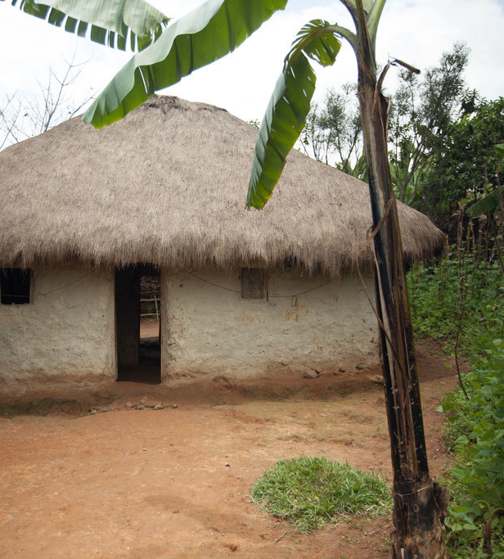
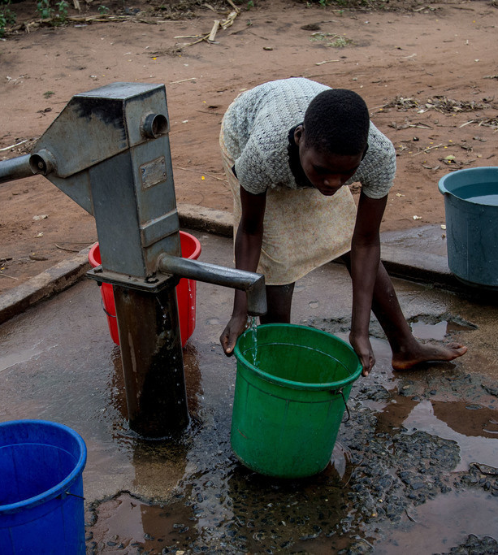
ÚROVEŇ 1 (pod 2 $/den)

Slide 10
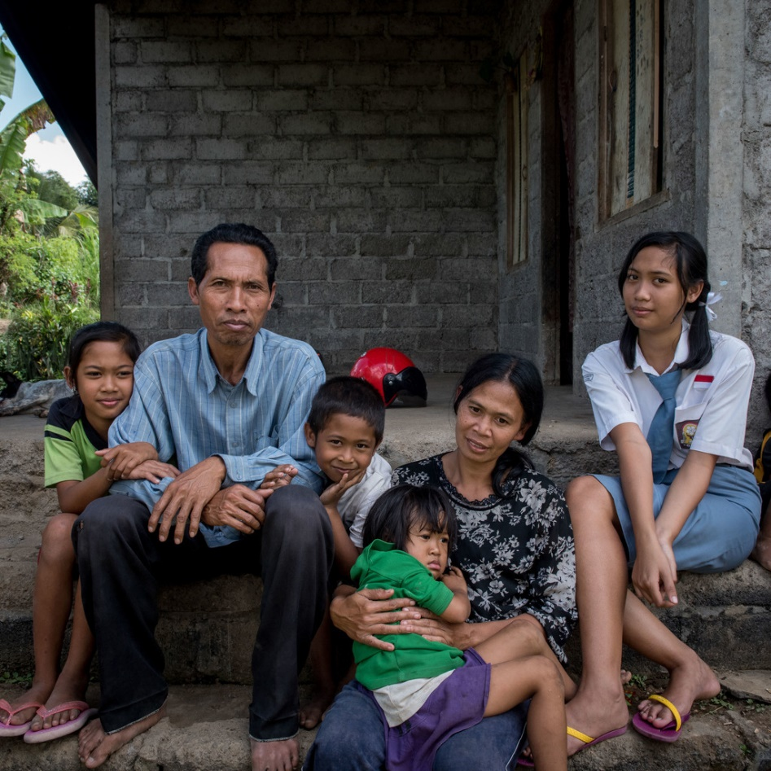
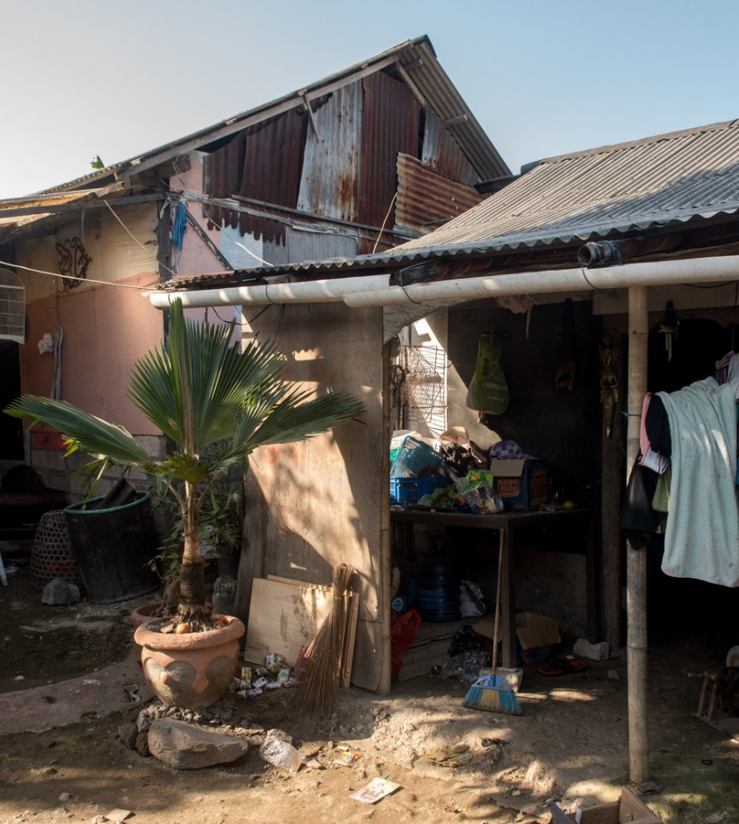
ÚROVEŇ 2 (2–8 $/den)

Slide 11
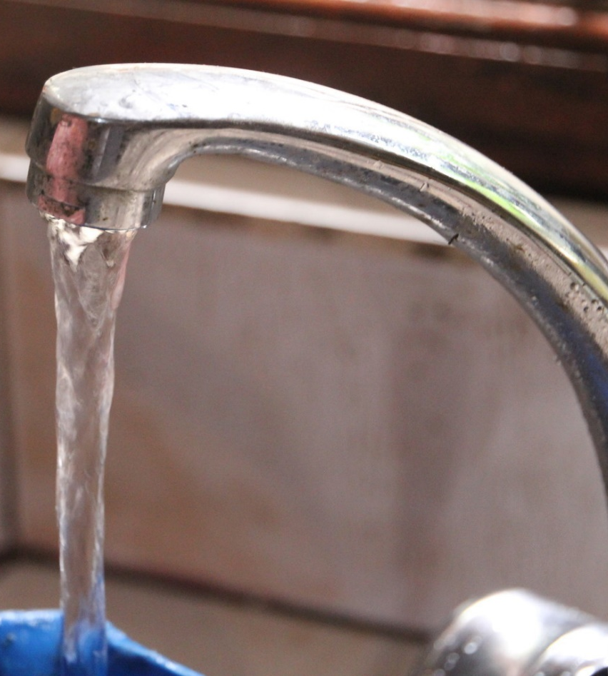
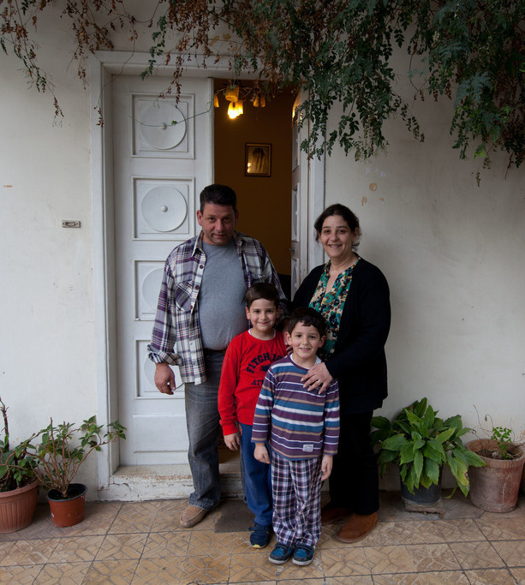
ÚROVEŇ 3 (8–32 $/den)

Slide 12
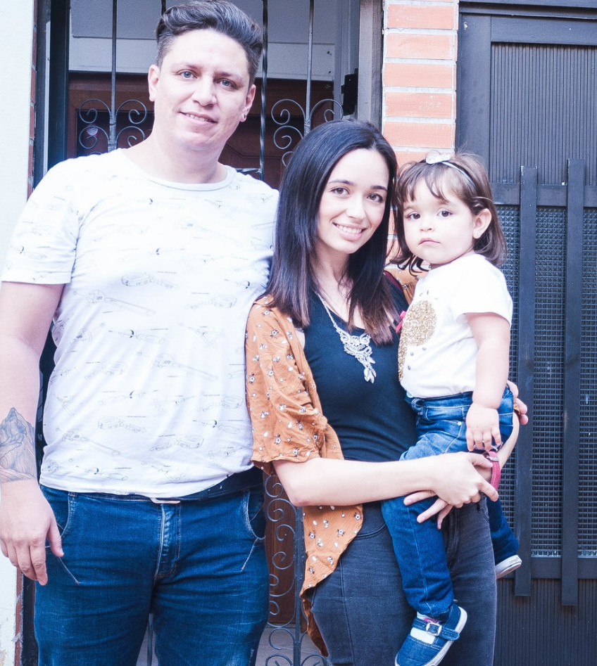
ÚROVEŇ 4 (nad 32 $/den)

Slide 13
3) Jak se během posledních 20 let změnil podíl světové populace žijící v extrémní chudobě?
snížil téměř na polovinu
velká nejistota ohledně přesných údajů – extrémní chudobu lze těžko měřit
rok 1997 – cca 29 %; rok 2017 – cca 10 %
rok 1997
42 % populace Indie i Číny žilo v extrémní chudobě,
14 % populace Latinské Ameriky žilo v extrémní chudobě
rok 2017
12 % populace Indie a 0,7 % populace Číny žilo v extrémní chudobě
4 % populace Latinské Ameriky žila v extrémní chudobě

Slide 14
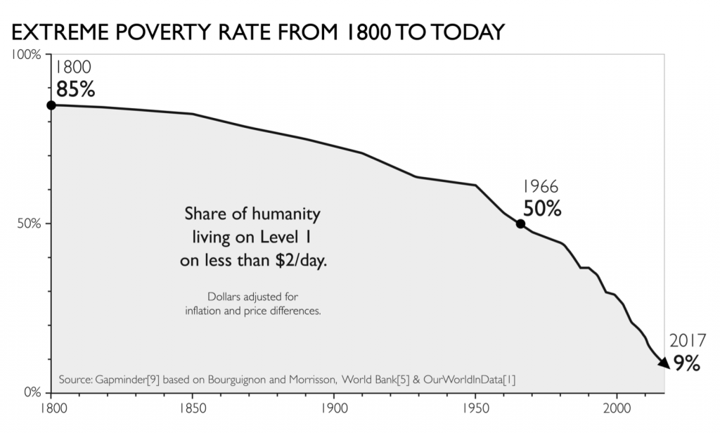
Světová banka – extrémní chudoba – příjem pod 1,9 USD/den

Slide 15
4) Jaká je dnes celosvětově průměrná předpokládána délka života?
70 let
Konkrétně pro osoby narozené v roce 2016 je podle různých zdrojů 71,9 až 72,5 roku
Číslo 60 let platilo v roce 1973, tj. před 45 lety!

Slide 16
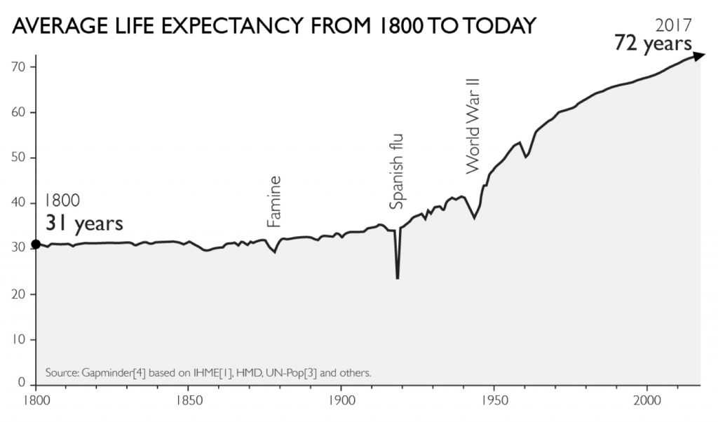

Slide 17
5) Ve které z těchto zemí se lidé dožívají nejvyšší délky života?
Česká republika
Chile
Kostarika

Slide 18
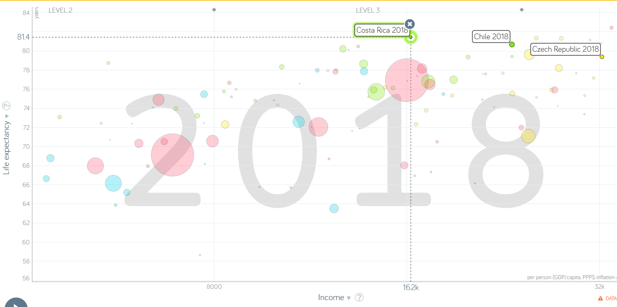

Slide 19
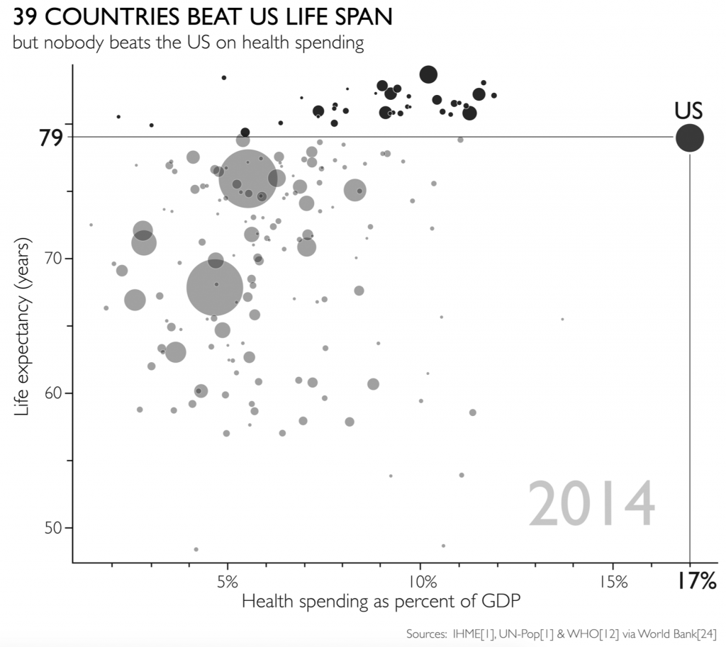

Slide 20
6) Dnes jsou na světě zhruba 2 miliardy dětí ve věku 0–14 let. Kolik dětí bude podle prognózy OSN na světě v roce 2100?
2 miliardy

Slide 21
WORLD POPULATION billions
10
5
ADULTS
CHILDREN
1
1800
1900
2000
2100

Slide 22
Babies per woman, in the World
6
1965
5
4
3
TODAY
2
1
1800
1900
2000
2100

Slide 23
Babies per woman in different regions
6
Africa
5
Europe
Asia
Americas
4
3
2
1
1800
1900
2000
2100

Slide 24
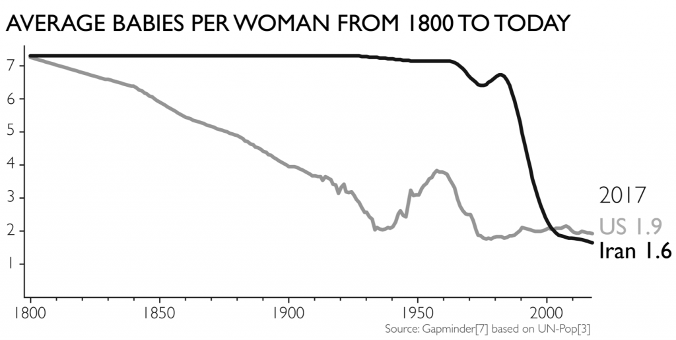

Slide 25
7) Jak se za posledních 100 let změnil ve světě roční počet úmrtí způsobených přírodními katastrofami?
snížil se na méně než polovinu
podle Mezinárodní databáze katastrof se snížil dokonce o 75 %

Slide 26
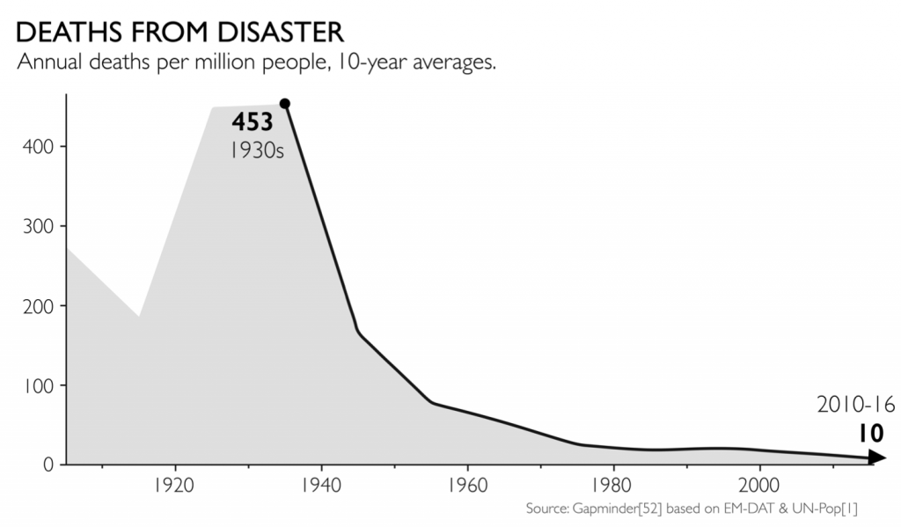

Slide 27
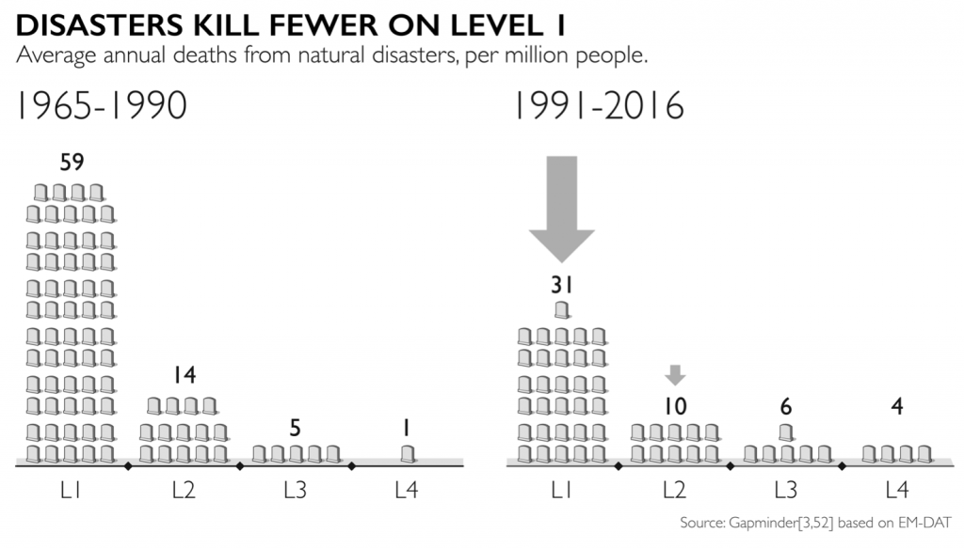

Slide 28
8) Která z variant nejlépe charakterizuje současné rozložení populace na vybraných kontinentech?

Slide 29
Europa
Asia
America
Africa

Slide 30
2015
0,84 mld
4,4 mld
1 mld
1,3 mld

Slide 31
2100
2050
2014

Slide 32
2100
“West”
8%
92%

Slide 33
9) Kolik procent dětí je dnes celosvětově naočkováno proti nějaké nemoci?
Podle WHO 88 %
Skeptický názor na očkování:
35 % (Francie, Bosna a Hercegovina)
0 % (Bangladéš, Saudská Arábie)
1990 – spalničky způsobily 7 % dětských úmrtí
2016 - spalničky způsobily pouze 1 % dětských úmrtí (díky očkování)

Slide 34
10) Celosvětově chodili dnes třicetiletí muži do školy v průměru 10 let. Kolik let chodily do školy ženy stejného věku?
Podle Institute for Health Metrics and Evaluation (IHME) 9,1 let

Slide 35
11) Kolik procent lidí na světě má přístup k elektrické energii?
Podle Global Tracking Framework (článek Světové banky) 85,3 %

Slide 36
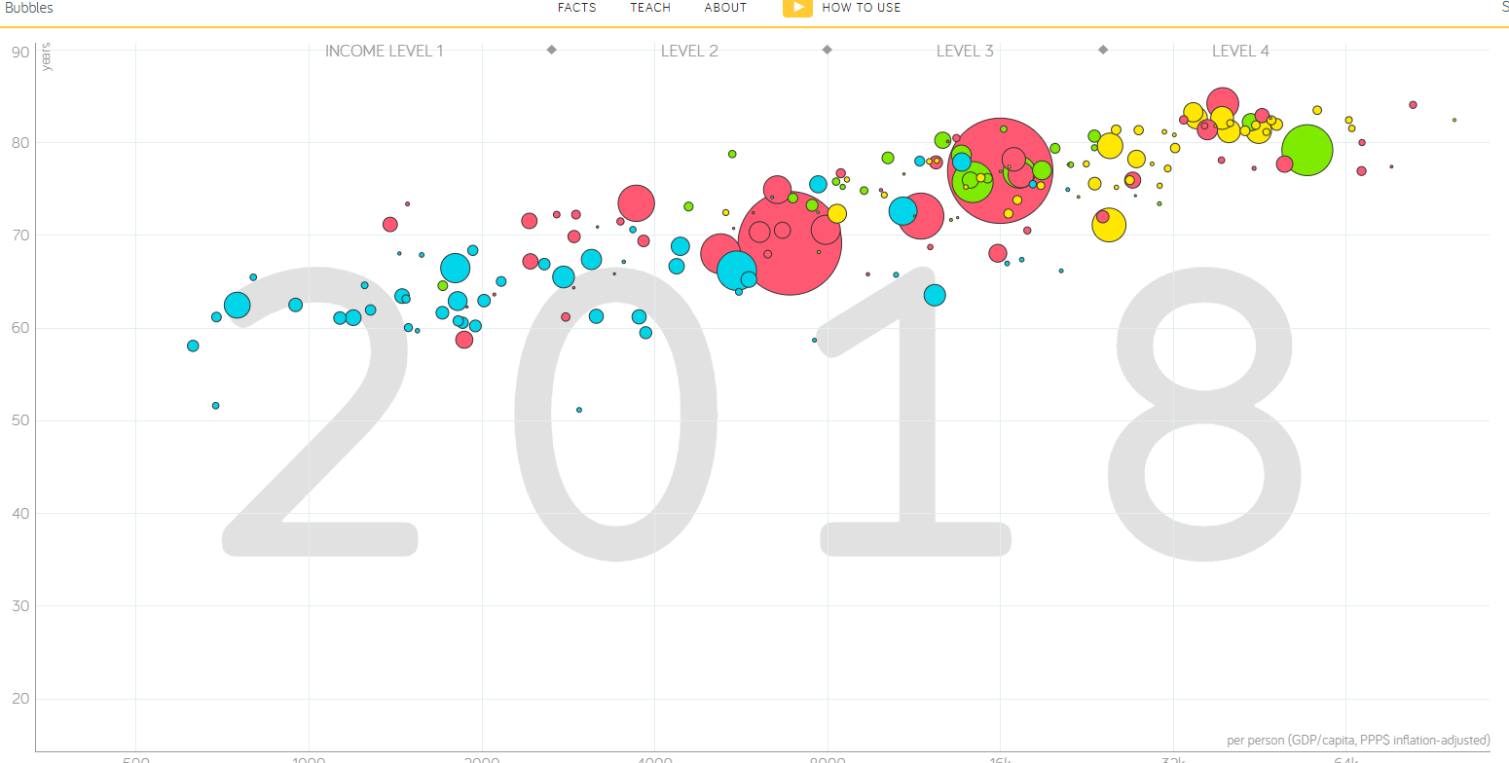
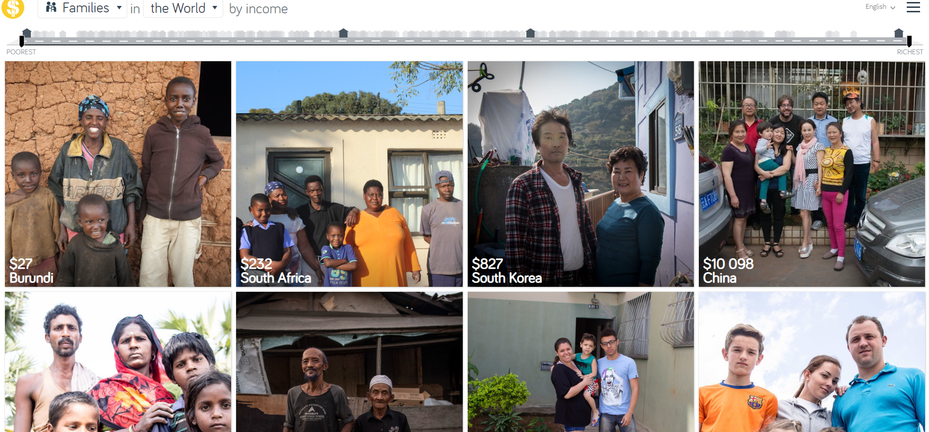
Naučte žáky pochopit svět na základě faktů! Svět se mění – kde hledat aktuální info?
Gapminder
(www.gapminder.org)
Dollar Street
(www.gapminder.org/dollar-street)
Faktomluva

Slide 37
Děkuji za pozornost
Miloš Bukáček
bukacek@gynome.cz
Zdroje dat:
Free slides from www.gapminder.org
Pictures from Dollar Street https://www.gapminder.org/dollar-street
Rosling, H., Rosling, O., Rönnlundová Roslingová, A. (2018): Faktomluva

